Slide 1
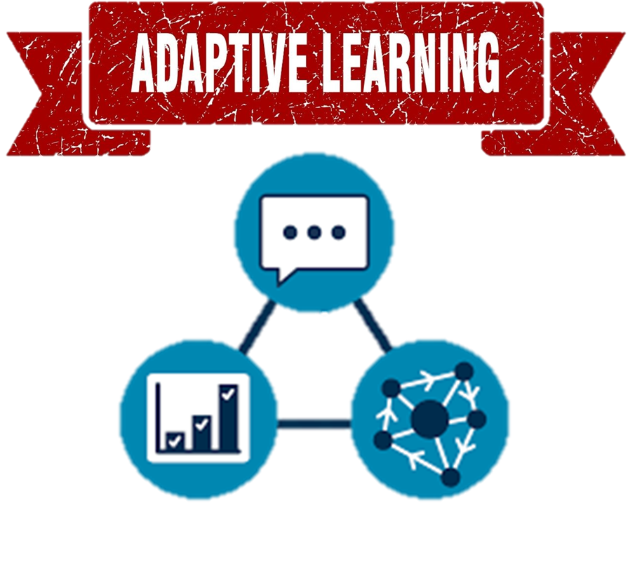
АДАПТИВНЕ НАВЧАННЯ

Slide 2
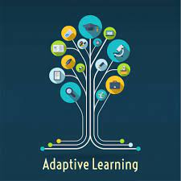
Сучасний освітній процес вимагає застосування особливих підходів для залучення учнів до навчання
СУТЬ
Розробка індивідуальних підходів до викладання матеріалу згідно особливостей поведінки та сприйняття матеріалу учнів
АДАПТИВНЕ НАВЧАННЯ НЕ ПЕРЕДБАЧАЄ СТВОРЕННЯ ІНДИВІДУАЛЬНИХ МАТЕРІАЛІВ ДЛЯ КОЖНОГО УЧНЯ
Можливість набуття індивідуального досвіду навчання
Зворотний зв’язок
Педагогічні підходи
Інтонації
Підбір темпу навчання
Підбір кількості інформації

Slide 3
ФАКТОРИ АДАПТАЦІЇ
Рівень знань учня
Попередній досвід
Схильності
Багатофункціональні завдання
Уподобання
Адаптація під потреби учнів
Застосовувати інформа-ційно-комп’ютерні тех-нології для полегшення сприйняття
Тип сприйняття
Об’єднання за типом сприйняття або темпом роботи
Проєктна робота
Можливість працювати з матеріалом кілька разів
Поділ на окремі кімнати в межах конференції
Записи коротких пояснень
Організація групової роботи
Озвучені презентації

Slide 4
ЯКІ ОСОБЛИВОСТІ ВПРОВАДЖЕННЯ АДАПТИВНОГО НАВЧАННЯ?

Slide 5
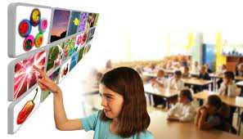
Необхідно допомогти тим, хто сприймає інформацію повільніше, пояснивши їм ще раз, але не можна забувати про тих, хто працює попереду
Важливо звернути увагу на рівень знань учнів: при виконанні завдань чи поясненні нового матеріалу
При виконанні завдань потрібно адаптуватися до ритму навчання кожного: визначити обов’язковий для виконання мінімум і додаткові завдання для учнів, які працюють швидше.
Потрібно визначити необхідний мінімум знань та додаткову інформацію для тих, хто хоче досліджувати тему глибше

Slide 6
!
ПОШИРЕНА СЕРЕД ПЕДАГОГІВ ПОМИЛКА
Орієнтація на певну групу учнів з подібним типом та швидкістю сприйняття
АДАПТИВНЕ НАВЧАННЯ
Врахування особливостей кожного учня при проведенні навчальних занять
Постійний зворотний зв’язок між дитиною та вчителем
Відповідність потребам суспільства
Розширення інструментарію сучасного українського педагога

